Slide 1

北师大版 六年级上册 第二单元 分数混合运算
第一课时
第二课时

Slide 2
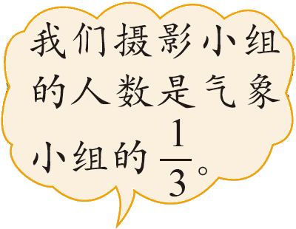

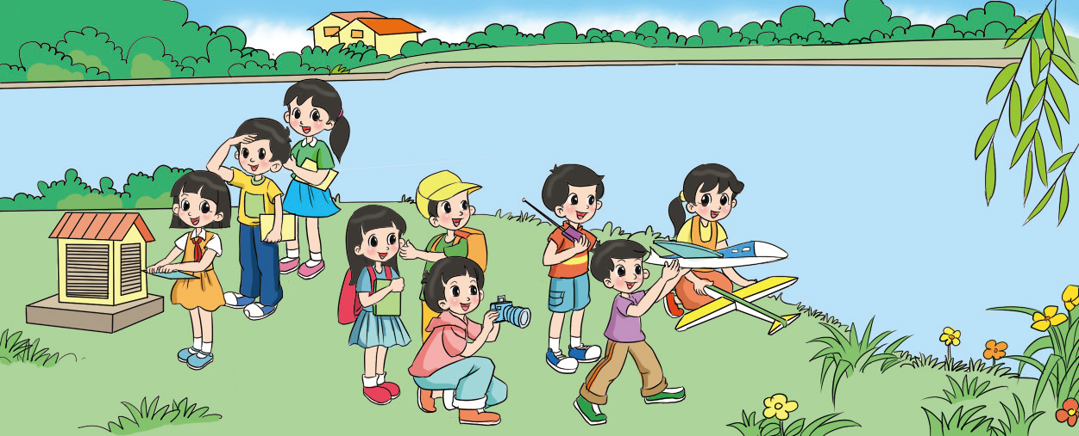


Slide 3
12人
气象小组
摄影小组
航模小组
？人

Slide 4



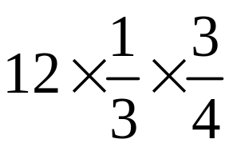
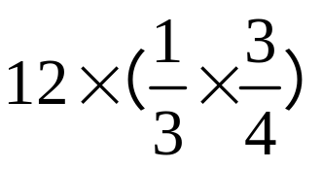
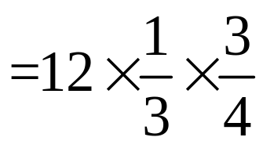
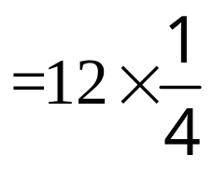

12人
气象小组
摄影小组
航模小组
？人
1
4
3
1
1
1
答：摄影小组有3人。

Slide 5



1.实验小学合唱组有120人，美术组的人数是合唱
组的 ，科技组的人数是美术组的 。
⑴画图表示科技组与美术组、合唱组之间的人数关系。
⑵算一算科技组有多少人。

Slide 6
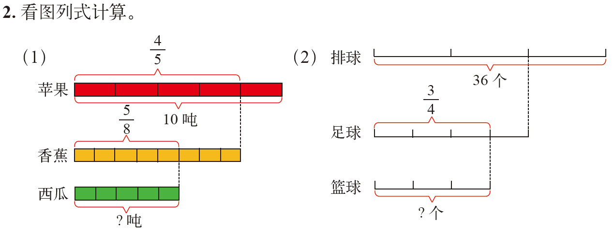
2.看图列式计算。

Slide 7

2.看图列式计算。

Slide 8


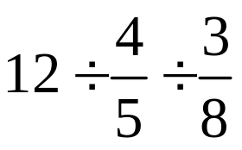
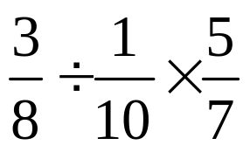
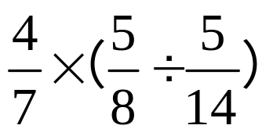
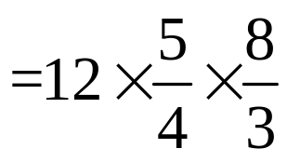
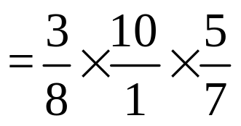
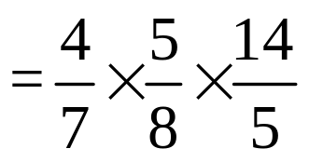
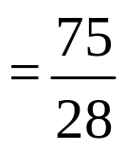


1
5
1
1
3
1
2
1
1
4
1
2
1
1

Slide 9

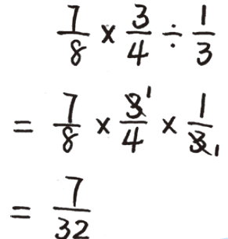
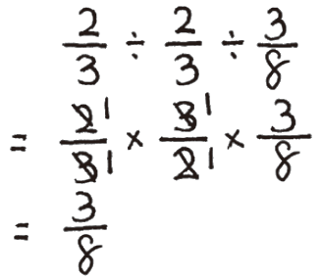
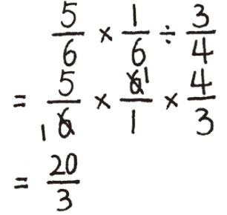

Slide 10
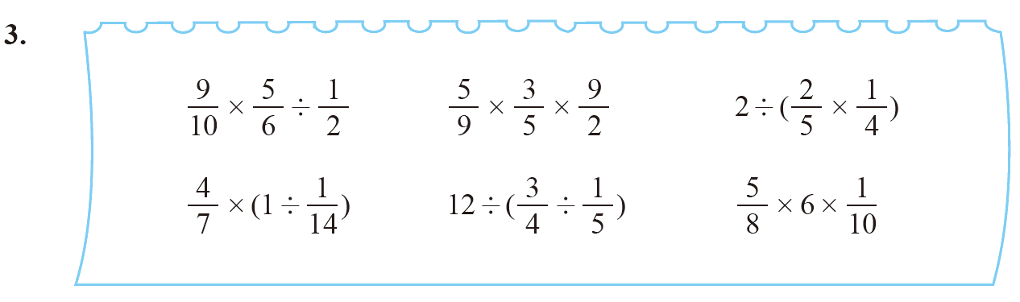
3.

Slide 11
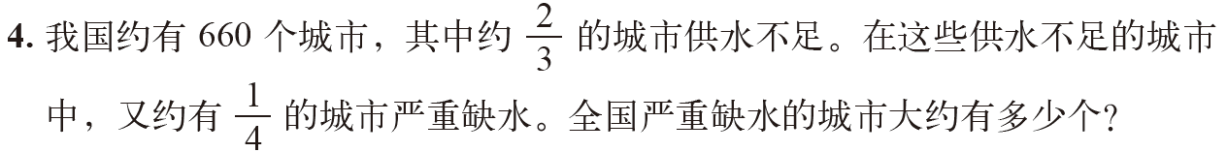
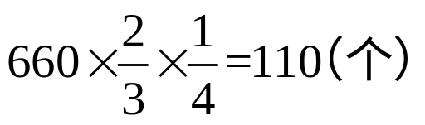

660个
？个
答：全国严重缺水的城市大约有110个。

Slide 12
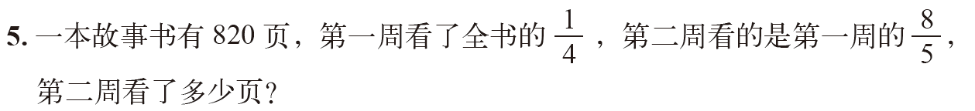
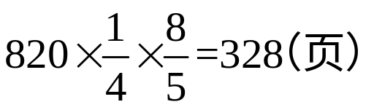
答：第二周看了328页。

Slide 13
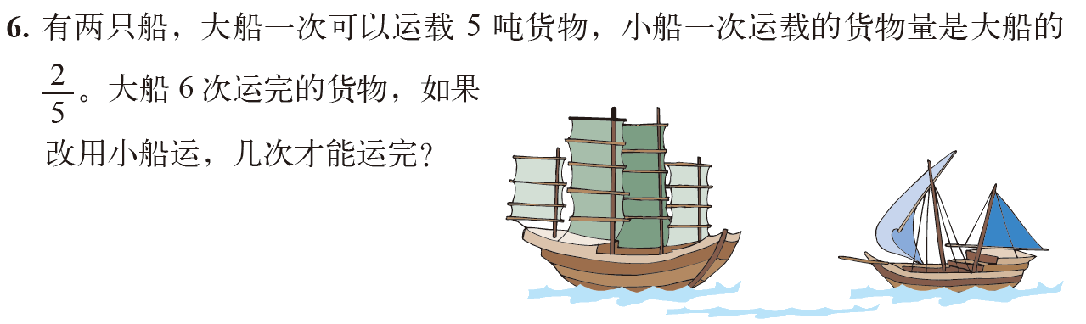
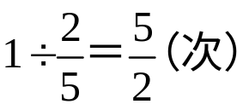

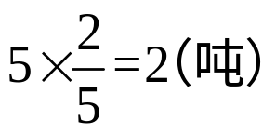
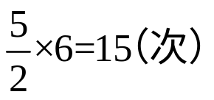
30吨
5吨
大船
运1次
5×6＝30（吨）
是大船的
小船
30÷2＝15（次）
运？次
？吨

Slide 14
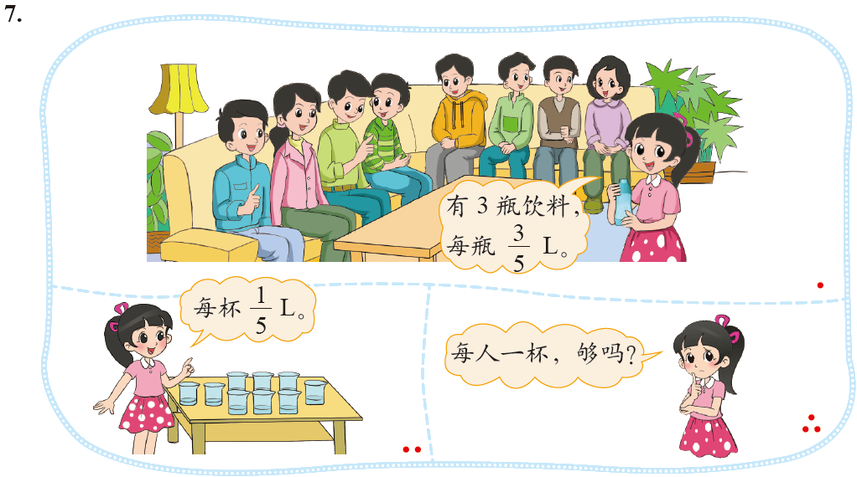

Slide 15



